Slide 1
Презентация по предмету: Data Science
Подготовили ученики 10и1 класса
Гончаренко Фёдор Подставкин Дмитрий

Slide 2
Dataframe : 6class.csv
Цель работы: показать применение полученных знаний и продемонстрировать процесс работы над dataframe, а так же методы используемые в нём.
Аннотация:
1) исследование данных
2) обработка данных
3) подбор лучшего метода
4) вывод

Slide 3
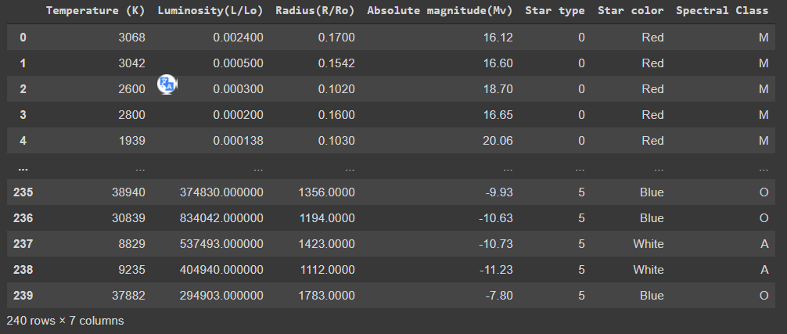
Исследование данных
Некатегориальные признаки
Категориальные признаки
240 строк
7 столбцов

Slide 4
Обработка данных
Мы используем:
1) LabelEncoder()- часть библиотеки SciKit Learn в Python используется для преобразования категориальных или текстовых данных в числа, которые наши предсказательные модели понимают лучше.
2) fit_transform()- означает выполнить некоторые вычисления, а затем выполнить преобразование (скажем, вычислить средние значения столбцов из некоторых данных, а затем заменить отсутствующие значения)
3) drop() - отбрасывает нужный столбец или строку из dataframe и возвращает новый dataframe без этого столбца или строки. Axis = 1 – удалить столбец, axis = 0 – строку
4) train_test_split() - делит данные5 на тренировочные и тестовые.
5) MinMaxScaler() (нормализация) - преобразование объектов. Масштабирует каждый объект до заданного диапазона так, чтобы он находился в заданном диапазоне обучающего набора, например, между нулем и единицей.
6) StandartScaler() (стандартизация) - он преобразует данные таким образом, что его распределение будет иметь среднее значение 0 и стандартное отклонение 1. Учитывая распределение данных, каждое значение в наборе данных будет вычтено из среднего значения выборки, а затем разделено по стандартному отклонению всего набора данных.

Slide 5
Обработка данных
8) fit() – заполняет модель данными.
9) 'macro': Рассчитайте показатели для каждого ярлыка и найдите их невзвешенное среднее. (используем, ибо не выдаёт одинаковые показатели)
10) LogisticRegression() - Логистическая регрессия или логит-модель — это статистическая модель, используемая для прогнозирования вероятности возникновения некоторого события путём его сравнения с логистической кривой. Эта регреcсия выдаёт ответ в виде вероятности бинарного события.
11) predict() - позволяет нам предсказывать метки значений данных на основе обученной модели.
12) accuracy_score - измеряет количество верно классифицированных объектов относительно общего количества всех объектов. Это доля правильных ответов.
13) recall_score (полнота) - Сколько объектов наша модель смогла правильно классифицировать с позитивной меткой из всего множества позитивных (т.е. как много объектов класса 1 находит наш классификатор).
14) precision_score (точность) - Можно интерпретировать как долю объектов, названных классификатором положительными и при этом действительно являющимися положительными. Насколько мы можем доверять нашему классификатору.
15) f1_score (F мера) - Сочетание precision и recall, дает некоторый компромисс между ними двумя, оценка F1 достигает своего наилучшего значения в 1 и худшее в 0.

Slide 6
Обработка данных
16) mean() - вычисляет среднее арифметическое значений элементов массива
17) confusion_matrix() - Вычислить матрицу неточностей, чтобы оценить точность классификации.
18) cross _val_score() - возвращает оценку тестового сгиба
19) cross_val_predict() - возвращает предсказанные значения y для тестового сгиба.
20) KNeighborsClassifier() - Алгоритм K-ближайших соседей (KNN) — это тип управляемого алгоритма ML, который может использоваться как для классификации, так и для задач прогнозирования регрессии.
21) DecisionTreeClassifier () - Классификатор дерева решений.
22) SVC() - Класс, способный выполнять двоичную и мультиклассовую классификацию набора данных.

Slide 7
Подбор лучшего метода
1) преобразовали категориальные признаки с помощью LabelEncoder() (почему бы и нет, так у нас было 2 столбца и вернулись 2 столбца, с get_dummies у нас было бы явно больше чем 2)
2) при перед каждом алгоритмом классификации мы нормализовывали и стандартизировали данные для нахождения наилучшей оценки.
3) в результате:
A) при логистической регрессии лучше использовать стандартизованые данные, они показали лучший результат
Б) при knn не важно какие данные использовать результаты не меняются, они отличные, но при стандартизированной логистической регрессии лучше
В) для дерева решений вообще не нужно изменять данные, она и без них показывает наилучший результат среди всех других алгоритмов классификации
Г) при методе опорных векторов лучше использовать нормализованные данные, они показали лучше результат (но не на много)

Slide 8
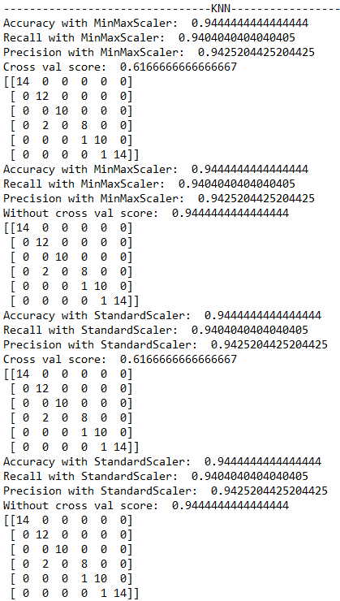
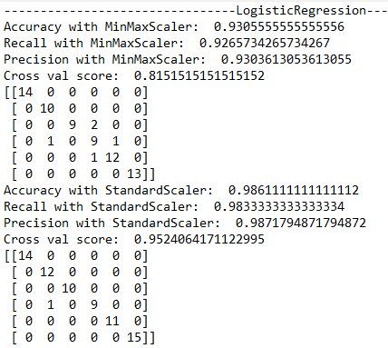

Slide 9
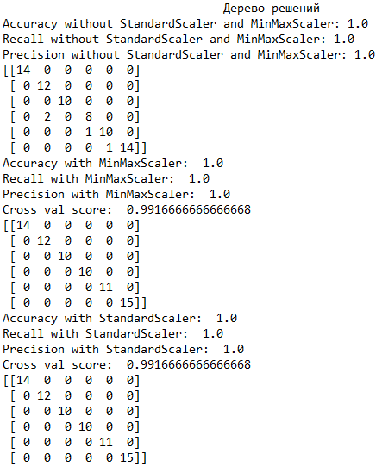
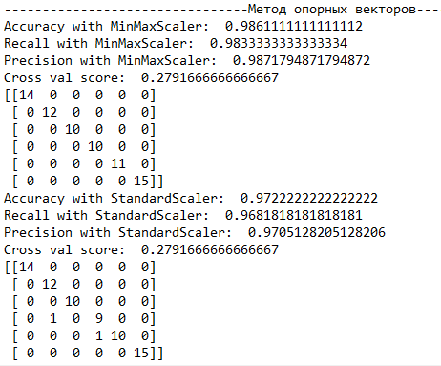

Slide 10
Вывод
В данной работе были исследованы данные, с категориальными и некатегориальными признаками, но к счастью без пропусков, как позже оказалось.
Обрабатывали датафрейм только через LabelEncoder().
В качестве признаков взяли колонку всё кроме «Star type», в качестве ответов колонку «Star type».
Мы оценили различные модели и пришли к выводу что наилучшая модель оказалась: дерево решений, которое показало 100% результат(что вообще удивительно), потому что: «разработчики красавы»
@Димон (тот кто это запрогал)

